Slide 1
案例：基于bootstrap的网页开发

Slide 2
第1章 课程介绍

Slide 3

1-1 课程介绍
简单、灵活的永裕大件WEB页面的HTML,CSS,JavaScript的工具集
Bootstrap=简洁强大的前端开发框架
让Web开发更迅速，更简单

Slide 4
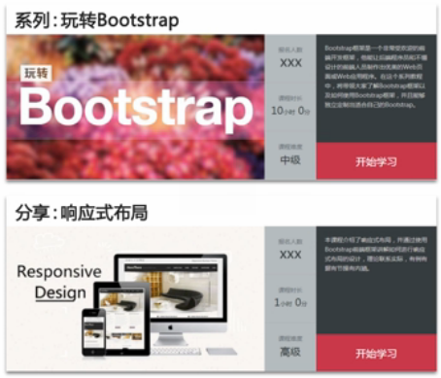
将学到的内容
Bootstrap 概览介绍
Bootstrap 实践案例

Slide 5

1-2 练习题
1/1.Bootstrap是哪个组织创建的？（C）
A google
B yahoo
C twitter
D Facebook
知识解析
答案:C 。 Bootstrap是Twitter推出的一个开源的用于前端开发的工具包。它由Twitter的设计师Mark Otto和Jacob Thornton合作开发，是一个CSS/HTML框架。

Slide 6
第2章 网页制作准备

Slide 7
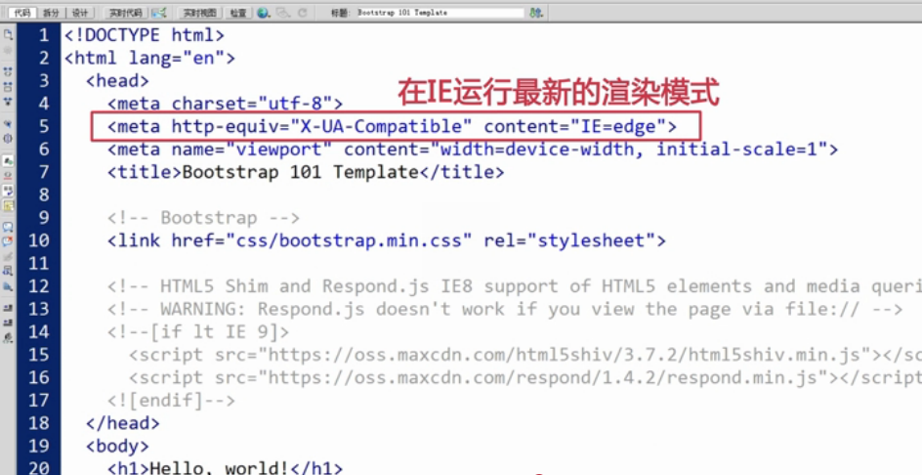
2-1 如何开始使用Bootstrap
http://getbootstrap.com
Bootstrap 2
Bootstrap 3
Bootstrap中的JS插件依赖于jQuery，因此jQuery要在Bootstrap之前引用

Slide 8
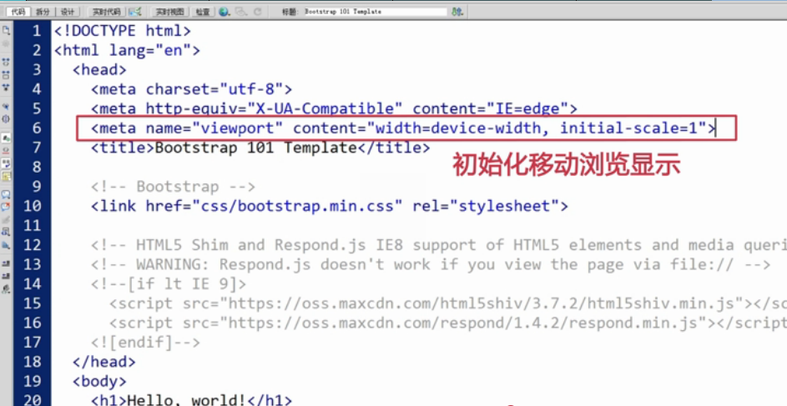

Slide 9
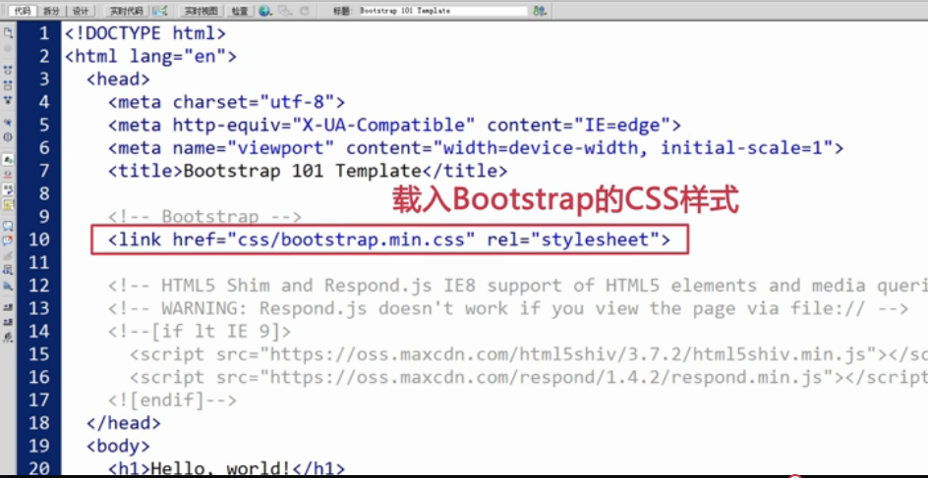

Slide 10
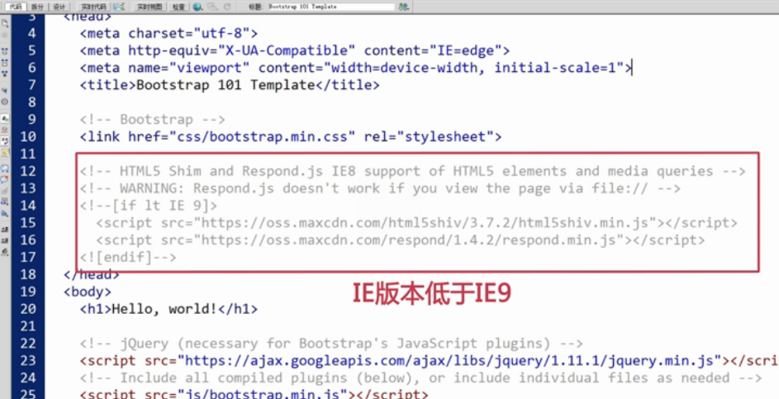

Slide 11
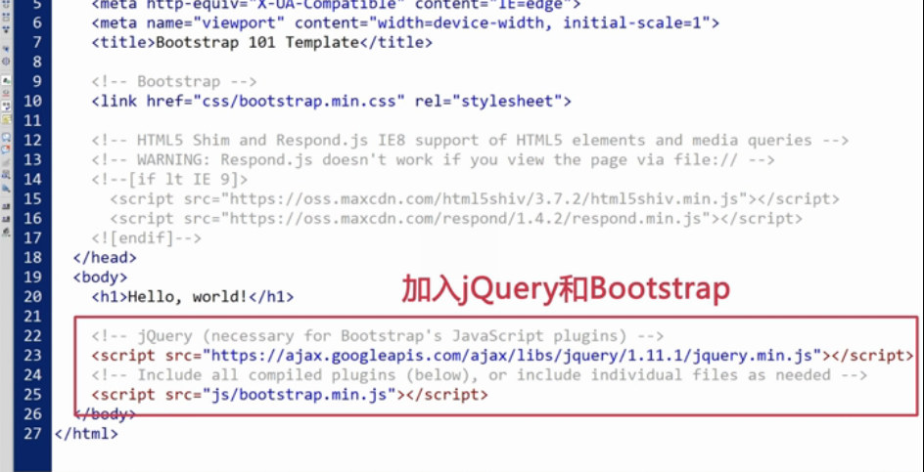

Slide 12
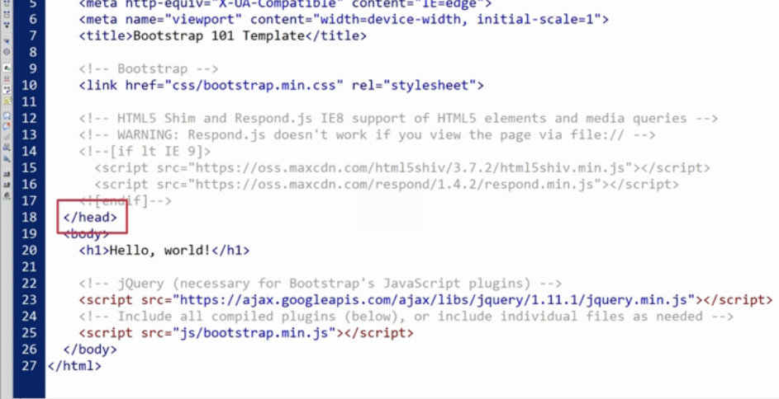
注意：
1、要把CSS文件放在head中

Slide 13
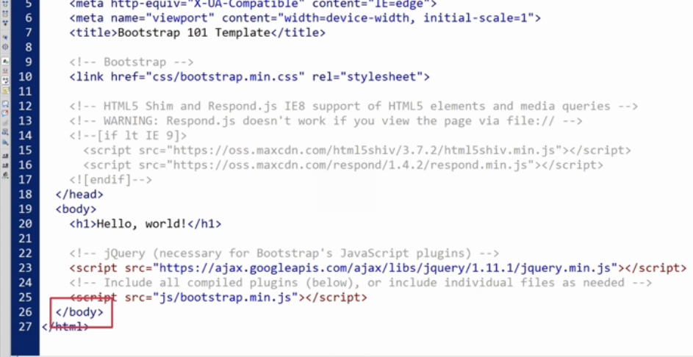
2、把JS文件放到body的最下面

Slide 14
2-2 练习题
1/1.html5shiv.js的作用是？（D）
A 一个html5 UI库
B 实现css3选择器
C 让IE6-8识别css3新样式
D 让IE6-8识别html5新元素
知识解析
答案: D 。html5shiv主要解决HTML5提出的新的元素不被IE6-8识别，这些新元素不能作为父节点包裹子元素，并且不能应用CSS样式。让CSS 样式应用在未知元素上只需执行 document.createElement(elementName) 即可实现。html5shiv就是根据这个原理创建的。

Slide 15
2-3 练习题
1/1.下面代码的含义错误的是？（D） <meta name="viewport" content="width=device-width, initial-scale=1">
A width指令使用device-width标记可以指示视区宽度应为设备的屏幕宽度。
B ViewPort <meta>标记用于指定用户是否可以缩放Web页面。
C initial-scale指令用于设置Web页面的初始缩放比例。
D initial-scale指令指定用户是否可以缩放视区，即缩放Web页面的视图。
知识解析
答案：D。 user-scalable指令指定用户是否可以缩放视区，即缩放Web页面的视图。值为yes时允许用户进行缩放，值为no时不允许缩放。

Slide 16
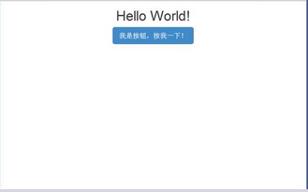
2-4 编程练习
编程练习
基于Bootstrap实现下图所示效果的页面，一个居中的标题和一个大按钮：
效果图:
库引用地址:
bootstrap框架: //netdna.bootstrapcdn.com/bootstrap/3.1.1/css/bootstrap.min.css
jquery库: http://cdn.bootcss.com/jquery/1.11.1/jquery.min.js
bootstrap.min.js：http://cdn.bootcss.com/bootstrap/3.2.0/js/bootstrap.min.js

Slide 17
任务
1. 搭建基础的bootstrap页面
2. 居中的标题和按钮
注意居中：通过文本对齐类，可以简单方便的将文字重新对齐，如class="text-center"

Slide 18
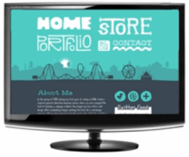
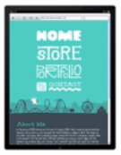

2-5 Bootstrap知识准备
Bootstrap中的CSS
Bootstrap自带了一系列漂亮的CSS样式
Web页面设计中常用的元素
Bootstrap是移动设备优先的，它针对移动设备的样式融合进了框架的每个角落，使得只需要通过简单的编码，便可以实现漂亮的响应式布局。

Slide 19
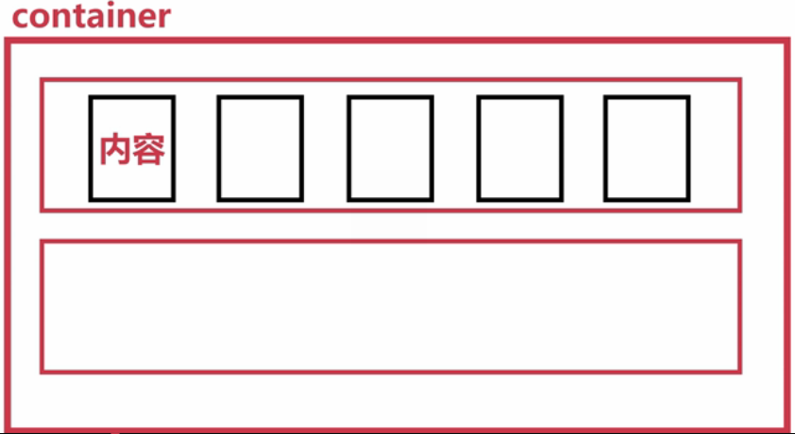

Slide 20

Bootstrap中的组件
Bootstrap包含很多可复用的组件，包括图标，下拉菜单，导航，警告框，弹出框等更多功能。
Bootstrap中的Javascript插件
Bootstrap包含一系列jQuery插件，
可以简单地一次性引入所有插件，或者单个引入到你的页面。
定制Bootstrap
通过自定义Bootstrap组件、Less变量和jQuery插件，可以定制一份属于自己的Bootstrap版本

Slide 21
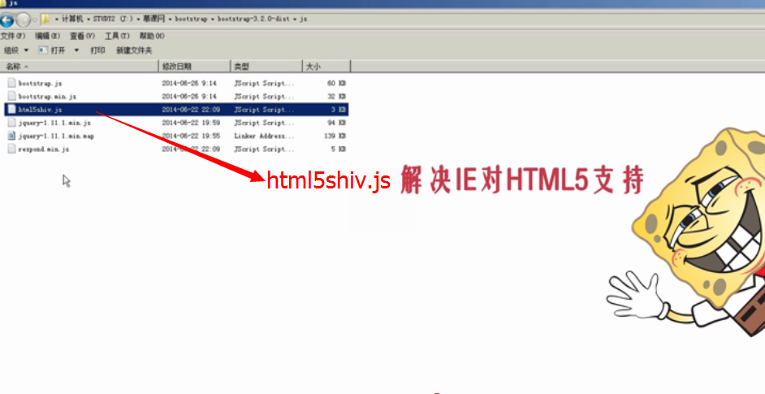
2-6 案例介绍和素材准备

Slide 22
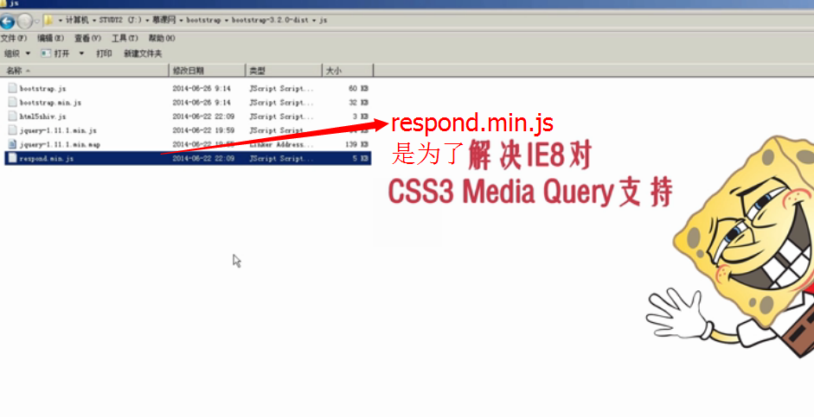

Slide 23
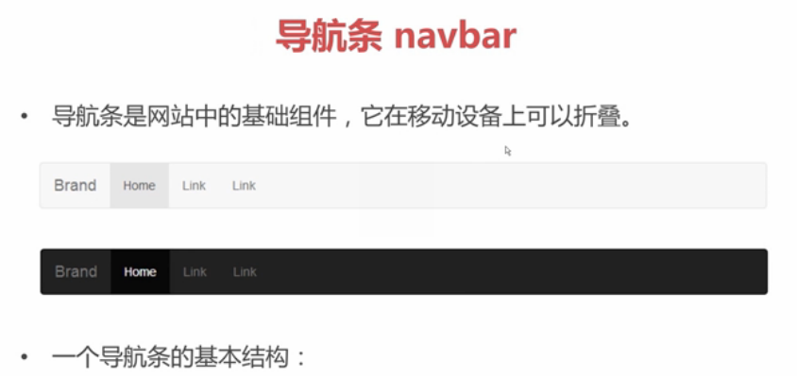

Slide 24
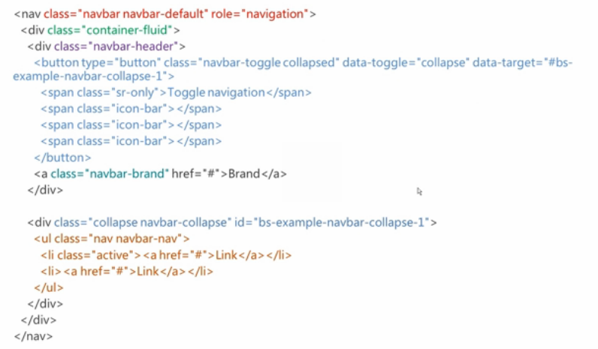
Bootstrap导航条的基本结构

Slide 25
导航条 navbar
导航条依赖JavaScript,响应式导航条依赖折叠（collapse）插件
添加 .navbar-fixed-top 类可以让导航条固定在顶部，固定法导航条会遮住页面上的其它内容，除非给<body>元素设置了 padding。导航条的默认高度是50px，比如设置：body{ padding-top:70px; }
可以包含一个 .container 或 .container-fluid 容器，从而让导航条剧中或者自适应显示
通过添加 .navbar-inverse 类可以改变导航条的外观，变成黑底显示

Slide 26
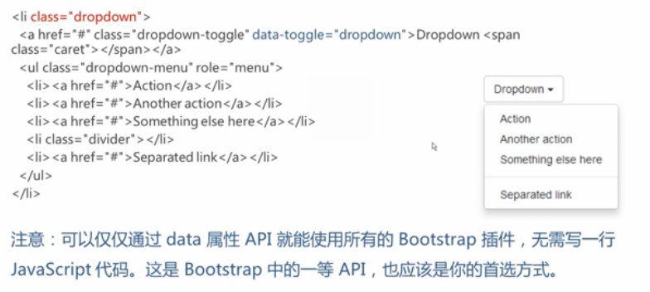
下拉菜单

Slide 27
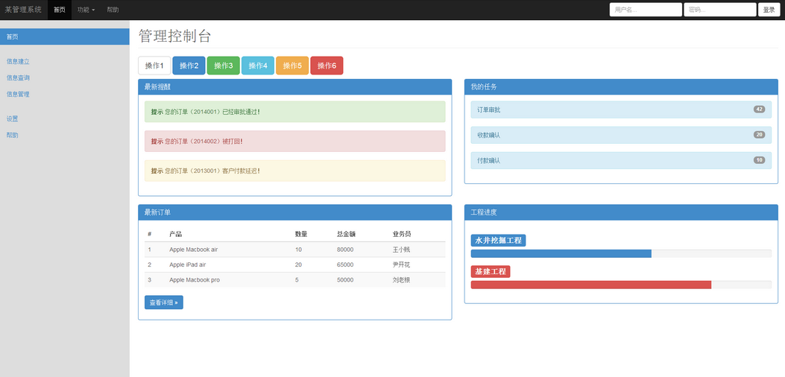
4-1 编程挑战
基于Bootstrap实现下图所示效果的页面，一个管理系统的首页，包含：
1.导航栏（带登录和下拉菜单，黑色背景）；
2.左侧导航栏（可参考栅格布局，并添加样式）；
3.右侧管理面板：栅格布局，包含标题、按钮、面板、警告框、表格、徽章、进度条等多个组件
效果图:

Slide 28
库引用地址:
bootstrap框架: //netdna.bootstrapcdn.com/bootstrap/3.1.1/css/bootstrap.min.css
jquery库: http://cdn.bootcss.com/jquery/1.11.1/jquery.min.js
bootstrap.min.js：http://cdn.bootcss.com/bootstrap/3.2.0/js/bootstrap.min.js

Slide 29
任务
1.搭建基础的bootstrap页面
2.根据课程所学或官方文档先建立好导航条和基础栅格布局（左右两列）
3.左列制作成左侧导航，注意添加样式
4.右列是管理控制台，添加标题、按钮和下面的面板内容，内容为2列布局，面板使用bootstrap的panel
5.在面板中添加警告框、表格、徽章导航、进度条等多个组件
6.任务完成后，可以根据自己的想象，添加更多的组件
课后思考：
本案例代码没有针对移动设备优化，你可以试着添加一些样式，让本页面在移动设备中也能正常显示。

